Slide 1
Zabezpieczenia Banknotów
Zuzanna Jurkowska 2c1

Slide 2
Waluta rp
Narodowy Bank Polski jest centralnym bankiem państwa odpowiadającym za politykę pieniężną i stabilność cen. Jego funkcje określają Konstytucja Rzeczypospolitej Polskiej i ustawa o NBP. NBP ma wyłączne prawo do emisji, czyli wprowadzania do obiegu polskich znaków pieniężnych. W Polsce znakami pieniężnymi są banknoty i monety, których nominał wyrażany jest w złotych i groszach. Narodowy Bank Polski analizuje i prognozuje wartość pieniądza gotówkowego przewidywaną w obiegu w określonym okresie, dba o zapewnienie odpowiedniej podaży pieniądza w stosunku do potrzeb rynku, określa wielkość emisji poszczególnych banknotów i monet, zleca produkcję: banknotów ‒ Polskiej Wytwórni Papierów Wartościowych S.A., a monet – Mennicy Polskiej S.A.

Slide 3
Banknoty w powszechnym obiegu
Będąca obecnie w powszechnym obiegu seria banknotów „Władcy polscy” została wprowadzona w 1995 roku. Aktualnie mamy w obiegu dwie emisje banknotów tej serii. Zmodernizowane banknoty o nominałach od 10 zł do 200 zł, które były stopniowo wprowadzane do obiegu od 2014 r. do 2016 r. Banknoty zmodernizowane mają taki sam rozmiar (odpowiednio do wielkości nominału sprzed modernizacji), papier, zasadniczą kolorystykę oraz wzór, jak wcześniejsze banknoty. Różnice widoczne gołym okiem są niewielkie. Nowe banknoty są przede wszystkim jaśniejsze, ponieważ nie mają zadrukowanego pola znaku wodnego. Duże zmiany zaszły jednak w zabezpieczeniach zmodernizowanych banknotów, mających na celu wzmocnienie ochrony znaków pieniężnych przed fałszowaniem.

Slide 4
Produkcja banknotów
Polskie banknoty produkowane są przez Polską Wytwórnię Papierów Wartościowych S.A. Cały proces produkcji objęty jest tajemnicą, nawet takie informacje, jak odcień użytej farby czy jej producent. Podstawą produkcji jest specjalny papier z nitką zabezpieczającą i znakiem wodnym. Papier stosowany w polskich banknotach nie jest celulozowy, lecz bawełniany. Produkcja banknotu jest bardzo złożonym procesem i składa się z wielu etapów.

Slide 5
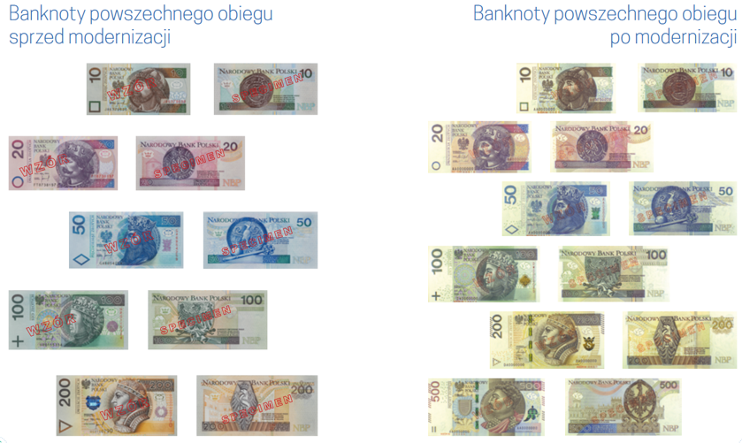
Banknoty w powszechnym obiegu

Slide 6
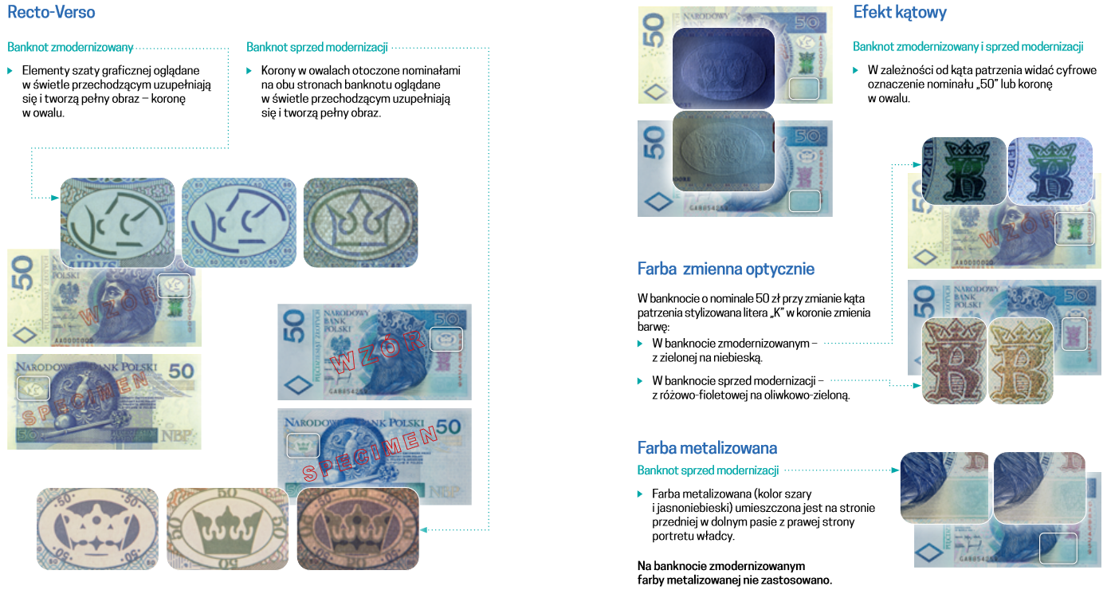
Zabezpieczenia banknotów przykład

Slide 7
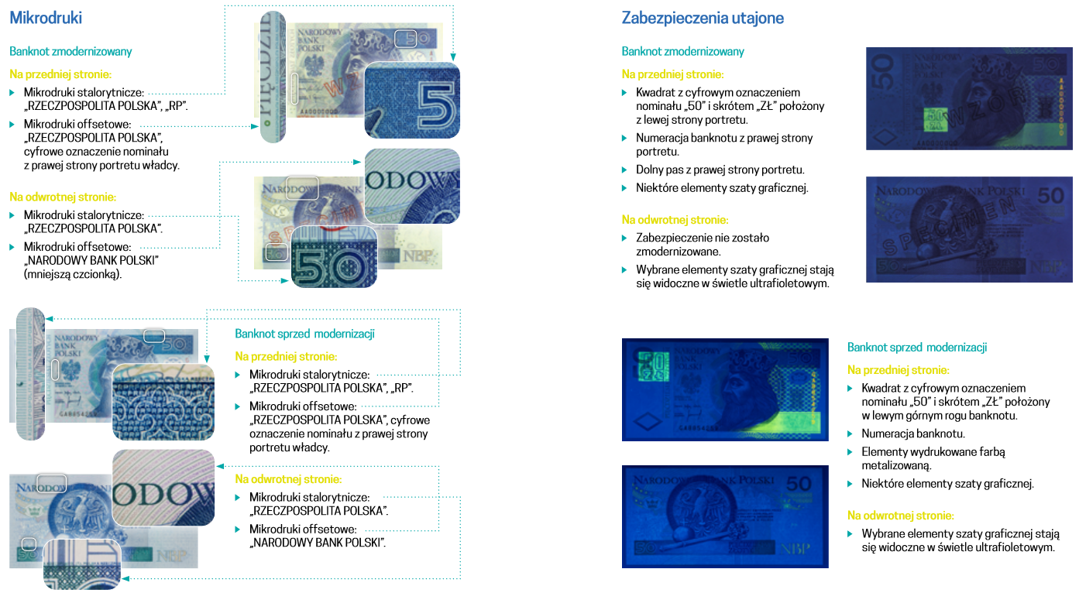
Zabezpieczenia banknotów przykład

Slide 8
Waluta euro
Euro to waluta wprowadzona w 2002 r. w większości państw Unii Europejskiej, a także innych, w miejsce walut krajowych. Jest prawnym środkiem płatniczym w 19 państwach tworzących w Unii Europejskiej strefę euro i używana jest także w 11 krajach i terytoriach nienależących do UE. Strefa euro jest wspólną walutową przestrzenią unijnych państw, które wprowadziły euro jako swoją walutę.
Wzory banknotów euro nawiązują do wspólnego motywu „Epoki i style Europy”. Obrazy na banknotach przedstawiają najważniejsze style architektoniczne Europy, symbolicznie pokazując rozwój całego kontynentu w dziedzinie techniki, sztuki i komunikacji. Banknoty prezentują trzy główne elementy architektoniczne w różnych stylach - okna, bramy i mosty. Okna i bramy są podstawowym motywem z przodu banknotów, symbolizują otwartość i współpracę w UE, zaś mosty są podstawowym motywem na tyłach banknotów.

Slide 9
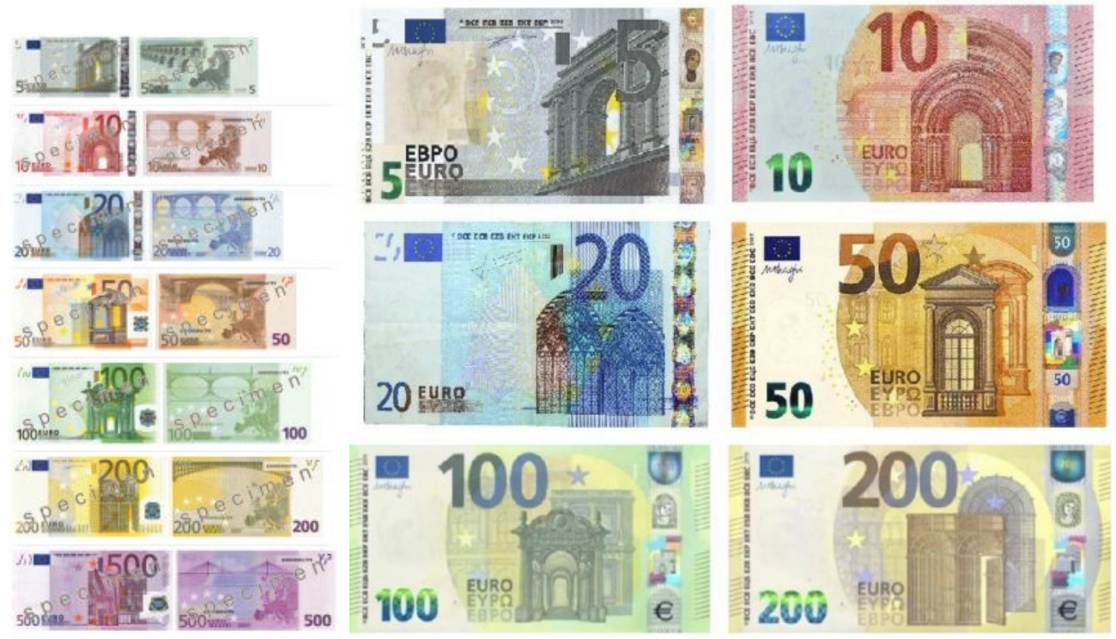
Waluta euro

Slide 10
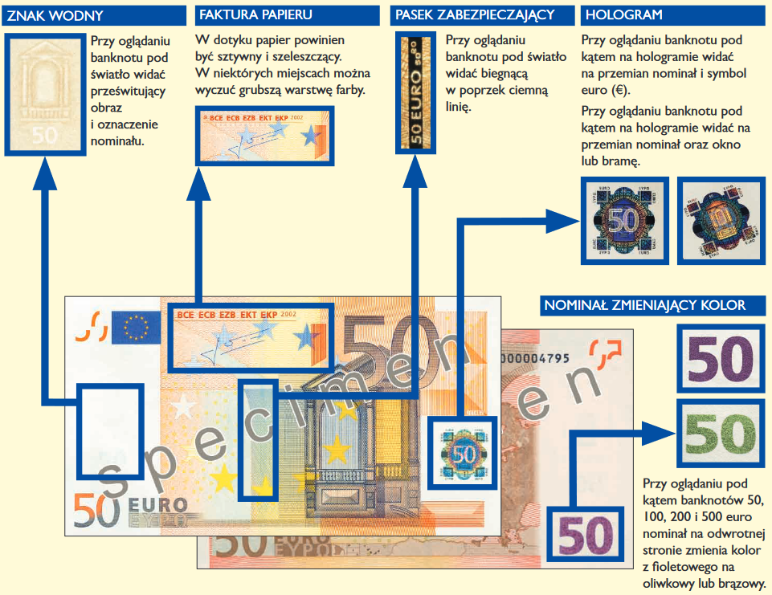
Zabezpieczenia Waluty euro wybrane elementy

Slide 11
Zabezpieczenia Waluty euro wybrane elementy
Cyfry uzupełniające się pod światło - znaki wydrukowane obustronnie w górnym rogu banknotu uzupełniają się, tworząc oznaczenie nominału. Kompletną liczbę widać pod światło,
Perforacja - przy oglądaniu banknotu pod światło na hologramie widać perforację w kształcie symbolu €,
Wypukły nadruk – występuje w kilku miejscach na przedniej stronie banknotu, między innymi głównym motywie. Wyczuwalny za pomocą dotyku,
Złocisty pasek - przy oglądaniu pod kątem banknotów,
Hologram - przy oglądaniu pod kątem banknotów: 5 €, 10 €, 20 € na tęczowym tle pasa holograficznego widać na przemian nominał i symbol €. Na brzegach umieszczone są mikroteksty zawierające oznaczenie wartości nominału oraz nazwę waluty,

Slide 12
Zabezpieczenia Waluty euro wybrane elementy
Mikrodruk - w kilku miejscach banknotu widać druk liter o wysokości 0,8 mm, można go przeczytać przy użyciu lupy. Na autentycznym banknocie nawet najmniejszy druk jest ostry i wyraźny.
Znaki widoczne w ultrafiolecie - w świetle ultrafioletowym można dostrzec czerwone, niebieskie i zielone nitki zatopione w papierze. Flaga Unii Europejskiej na przedniej stronie banknotu zmienia kolor na zielony, a gwiazdy na niej robią się pomarańczowe.
W środkowej części banknotu świecą się gwiazdy i kółeczka. Na odwrotnej stronie banknotu mapa, most i nominał zmieniają kolor na żółty lub zielony.

Slide 13
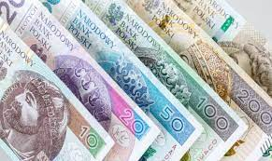
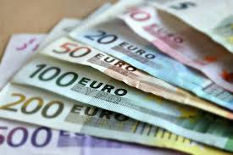
Zabezpieczenia Waluty rp na tle euro
Poziom zabezpieczenia naszych banknotów jest wysoki i porównywalny z najlepiej zabezpieczonymi banknotami świata. Nasze pieniądze są równie bezpieczne, jak np. euro. Zastosowane zabezpieczenia nie odbiegają od światowych standardów.
Polskie banknoty są dobrze zabezpieczone, o czym świadczy bardzo niski poziom ich fałszerstw.
W 2008 r. ujawniono w Polsce niewiele ponad 16 tys. falsyfikatów, w roku 2013 było to ponad 10 tys. W 2022 r. ujawniono 4 094 fałszywych banknotów.
Pomimo tego NBP ciągle udoskonala zastosowane zabezpieczenia, czego przykładem była m.in. modernizacja z 2014-2016 roku.

Slide 14
Dziękuję za uwagę

